Slide 1
«Роль органов местного самоуправления в реализации государственной национальной политики Российской Федерации на территории Удмуртской Республики»
Докладчик:
Соковикова Людмила Юрьевна, заместитель министра национальной политики Удмуртской Республики

Slide 2
Межнациональная обстановка в Удмуртской Республике в 2018 году

Slide 3
Межнациональная обстановка в Удмуртской Республике в 2018 году

Slide 4
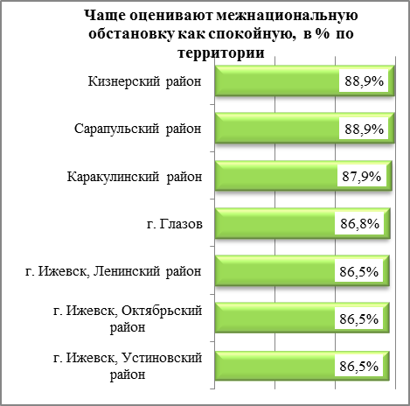
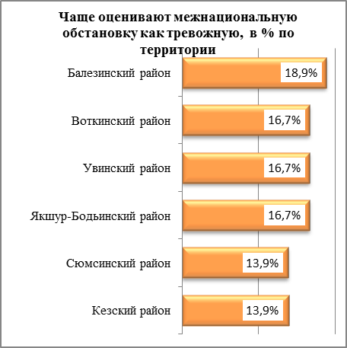
Межнациональная обстановка в муниципальных образованиях в Удмуртской Республике в 2018 году

Slide 5
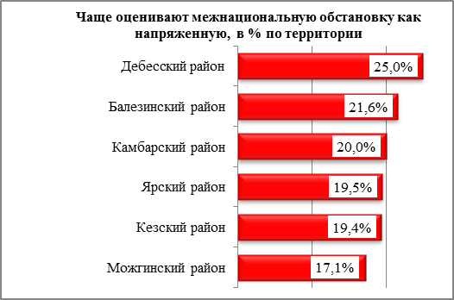
Межнациональная обстановка в муниципальных образованиях в Удмуртской Республике в 2018 году

Slide 6
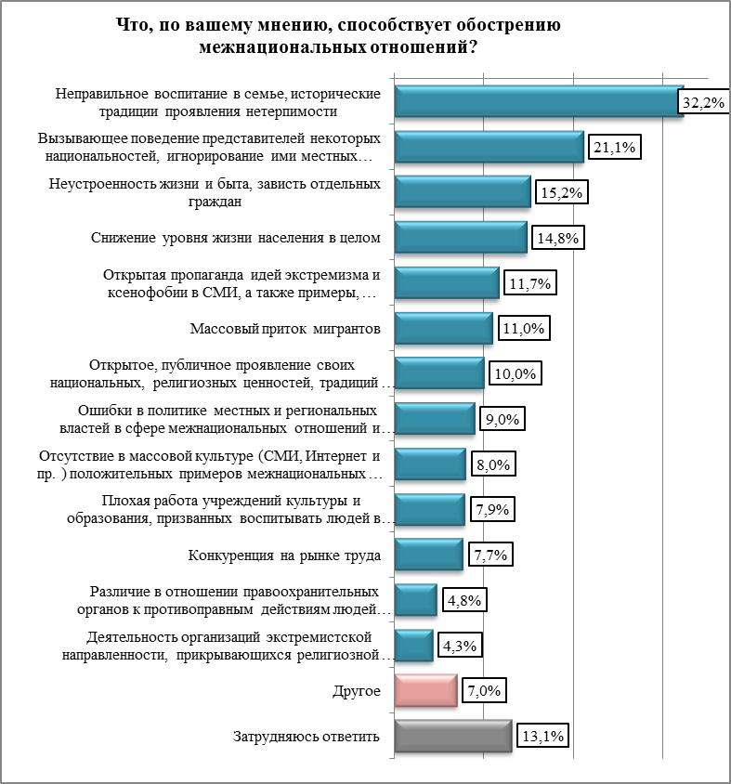
Межнациональная обстановка в муниципальных образованиях в Удмуртской Республике в 2018 году

Slide 7
Миграционные потоки в Удмуртской Республике в 2018 году (чел.)

Slide 8
Места концентрации мигрантов в 2018 году (чел.)

Slide 9
Полномочия органов местного самоуправления в сфере межнациональных и межконфессиональных отношений
Федеральный закон от 6 декабря 2003 года № 131-ФЗ «Об общих принципах местного самоуправления в Российской Федерации»
(в редакции Федерального закона № 284-ФЗ)
К вопросам местного значения муниципального района/ городского округа в сфере регулирования национально-этнических отношений:
разработка и осуществление мер, направленных на укрепление межнационального и межконфессионального согласия, поддержку и развитие языков и культуры народов России;
обеспечение социальной и культурной адаптации и интеграции мигрантов;
профилактика межнациональных (межэтнических конфликтов).
Закон Удмуртской Республики от 26 ноября 2014 года № 67-РЗ «О внесении изменений в Закон Удмуртской Республики «О местном самоуправлении в Удмуртской Республике»
К вопросам местного значения сельского поселения относятся следующие вопросы:
участие в профилактике терроризма и экстремизма, а также в минимизации и (или) ликвидации последствий проявлений терроризма и экстремизма в границах поселения;
создание условий для реализации мер, направленных на укрепление межнационального и межконфессионального согласия, сохранение и развитие языков и культуры народов Российской Федерации, проживающих на территории поселения, социальную и культурную адаптацию мигрантов, профилактику межнациональных (межэтнических) конфликтов.

Slide 10
Система работы органов местного самоуправления в сфере межнациональных и межконфессиональных отношений
Профессиональная подготовка служащих на местах
Муниципальные образования в Удмуртской Республике
Оперативность коммуникаций ОМСУ и органов государственной власти региона, приобретающая особую важность в т.н. форс-мажорных обстоятельствах возникновения напряженности
Программный (проектный) принцип управления (муниципальные программы, подпрограммы)
Системный мониторинг этноконфессиональной ситуации
Учет этнокультурных потребностей граждан
Наличие диалоговых площадок власти и общества

Slide 11
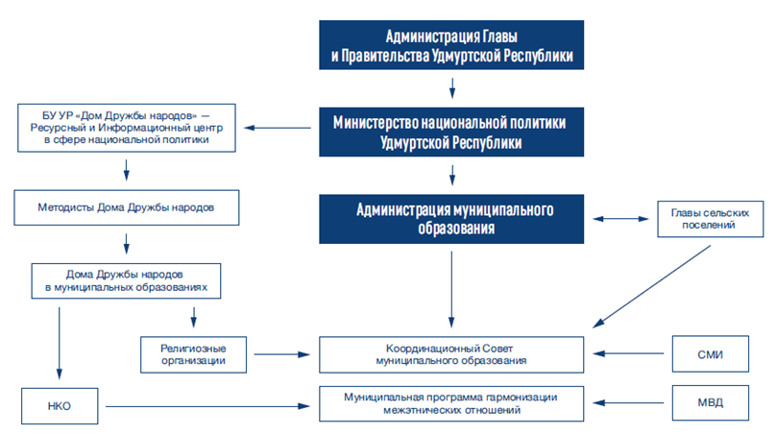
Система управления процессами на муниципальном уровне

Slide 12
Муниципальные программы/подпрограммы по гармонизации межнациональных отношений
Для муниципальных образований в Удмуртской Республике была разработана модельная муниципальная программа по гармонизации межэтнических отношений и участию в профилактике экстремизма муниципального образования
Практически во всех муниципальных образованиях приняты отдельные муниципальные программы либо подпрограммы, направленные на гармонизацию межнациональных отношений, профилактику экстремизма и терроризма

Slide 13
Муниципальные программы/подпрограммы по гармонизации межнациональных отношений
«Город Воткинск»
Муниципальная программа «Развитие культуры»
Муниципальные программы/подпрограммы отсутствуют, но в Перечень основных мероприятий включено мероприятие «Профилактика терроризма и экстремизма»
«Город Глазов»
«Город Сарапул»
«Алнашский район»
«Вавожский район»
«Воткинский район»
«Граховский район»
«Город Можга»
«Малопургинский район»
Муниципальная программа «Безопасность»
Все остальные муниципальные образования
«Можгинский район»
«Увинский район»

Slide 14
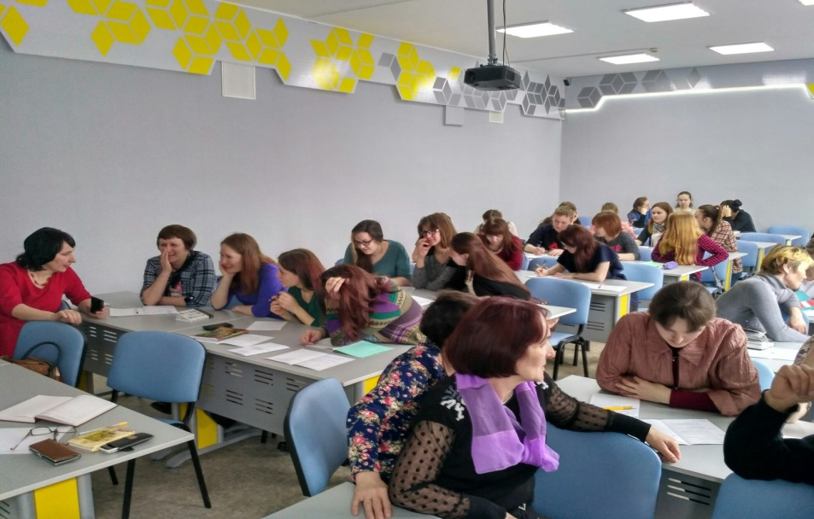
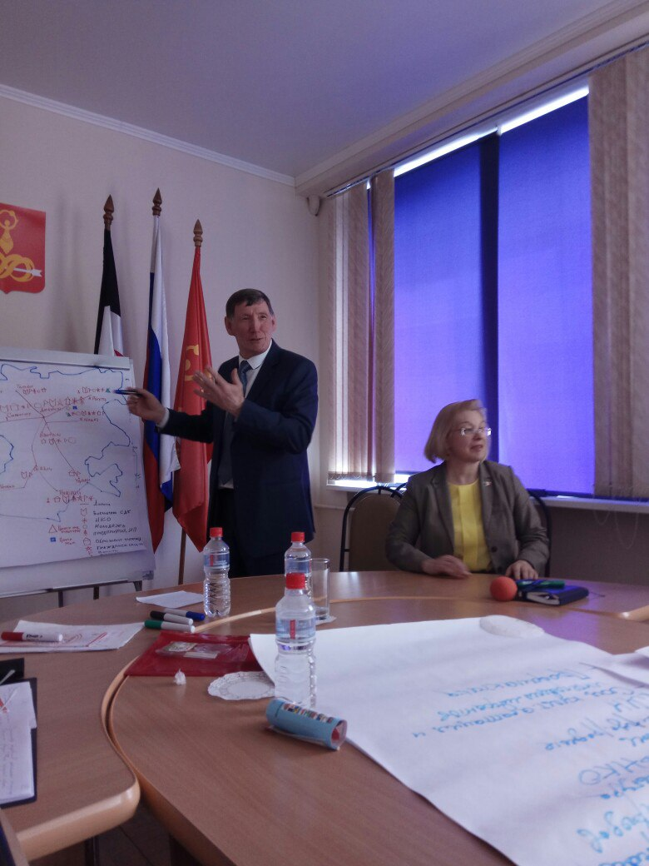
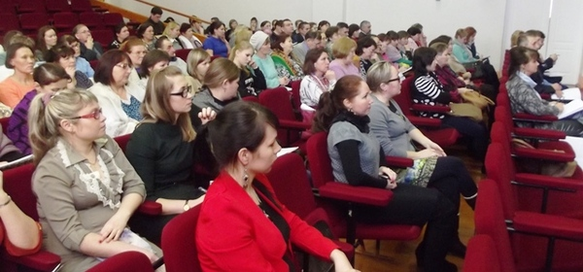
Модельные семинары «Определение актуальных проблем и механизмов создания муниципальной программы по гармонизации межэтнических отношений»

Slide 15
Общефедеральная автоматизированная Система мониторинга состояния межнациональных (межэтнических) и межконфессиональных отношений и раннего предупреждения конфликтных ситуаций

Slide 16
Общефедеральная автоматизированная Система мониторинга состояния межнациональных (межэтнических) и межконфессиональных отношений и раннего предупреждения конфликтных ситуаций

Slide 17
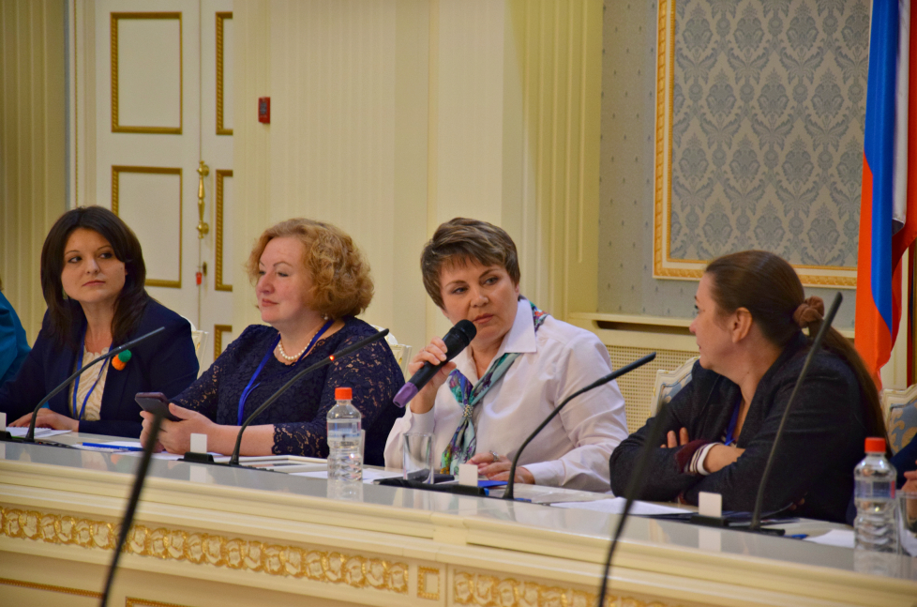
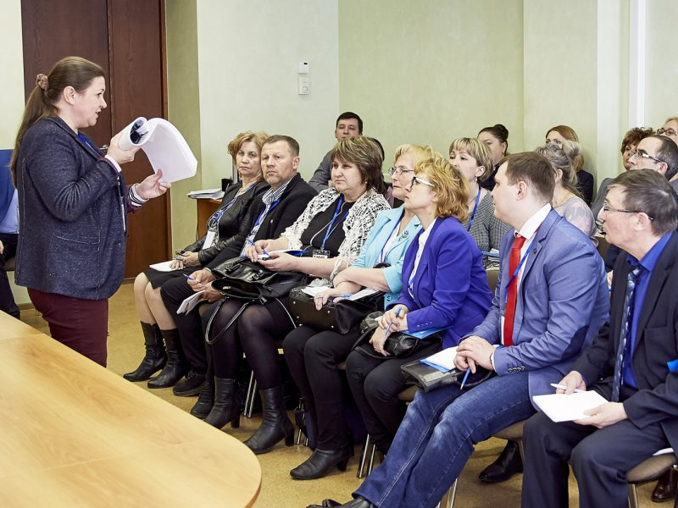
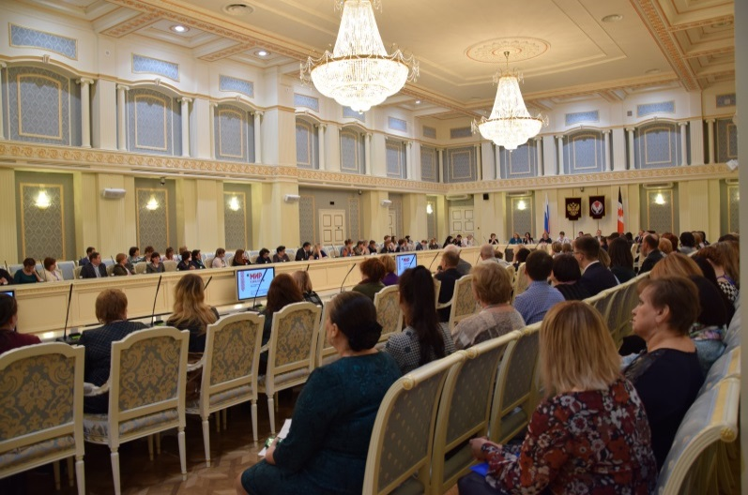
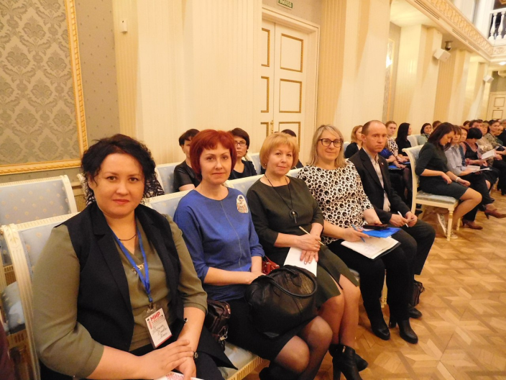
Первый межрегиональный Форум муниципальных образований в Удмуртской Республике «Мир в диалоге»

Slide 18
Республиканский этап конкурса «Лучшая муниципальная практика»
МО «Каракулинский район»
МО «Балезинский район»
МО «Камское» Камбарского района
МО «Игринский район»

Slide 19
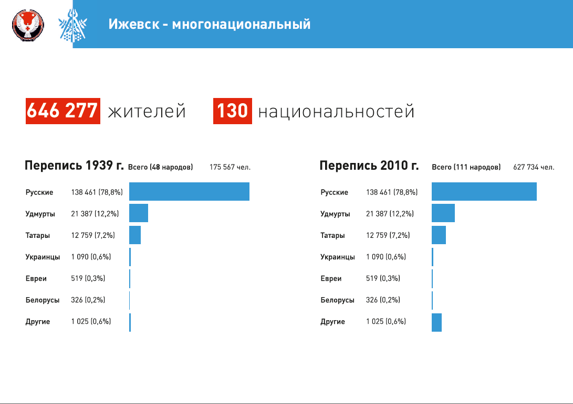
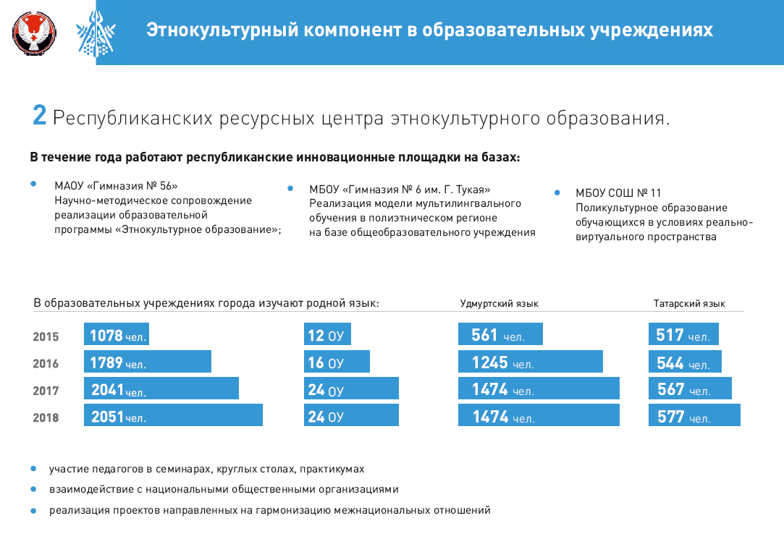
Муниципальное образование «Город Ижевск» – победитель Республиканского этапа конкурса «Лучшая муниципальная практика»

Slide 20
Большой этнографический диктант
.
85 субъектов
4657 площадок
392 645 участников
средний балл по России – 57,7

Slide 21
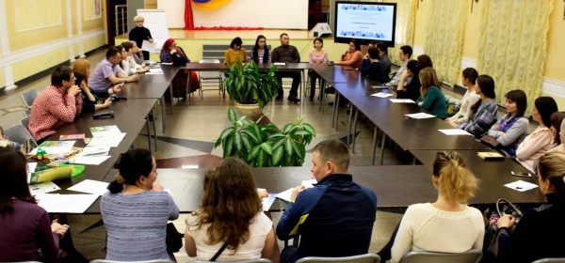
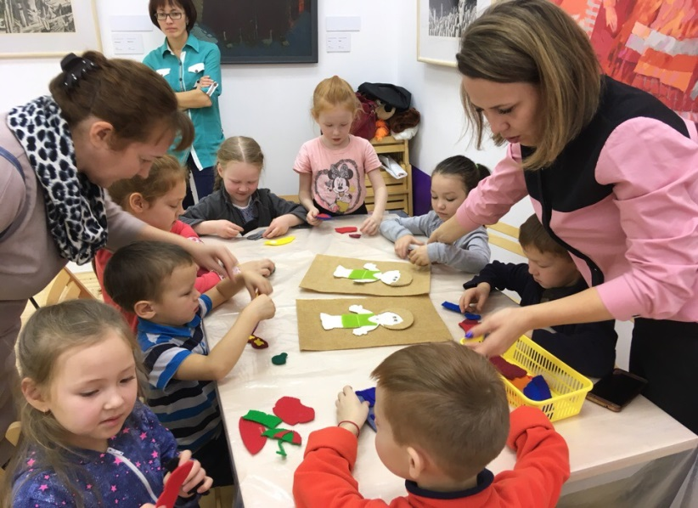
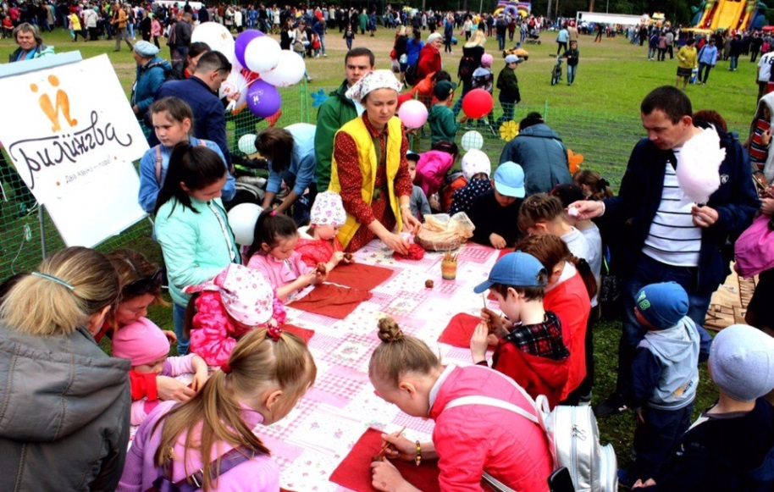
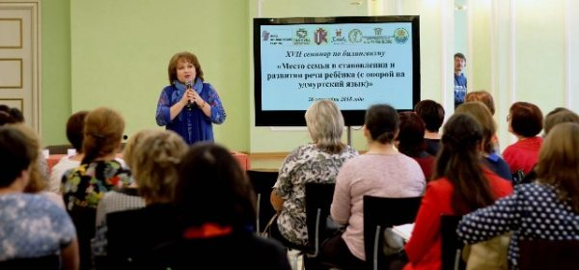
Языковой научно-методический и образовательно-досуговый проект «Билингва»

Slide 22
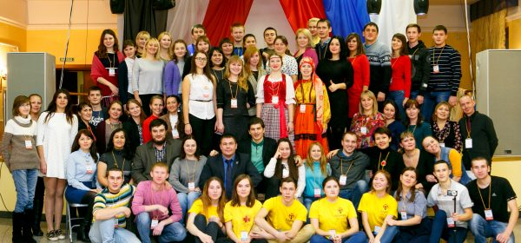
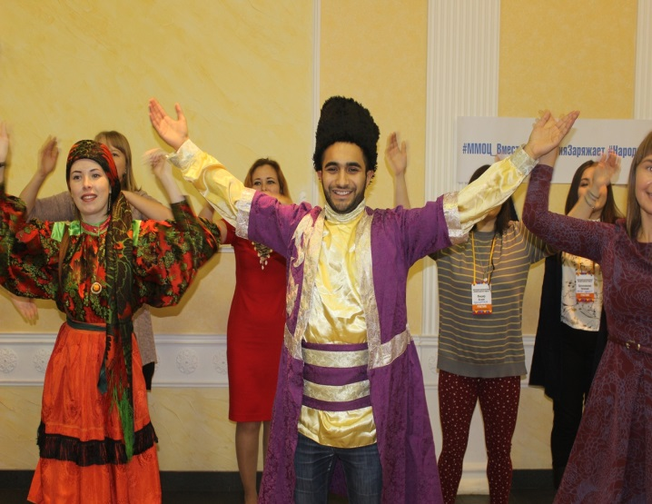
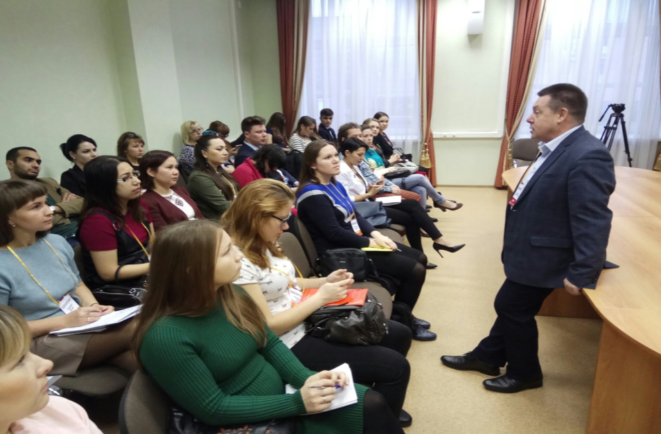
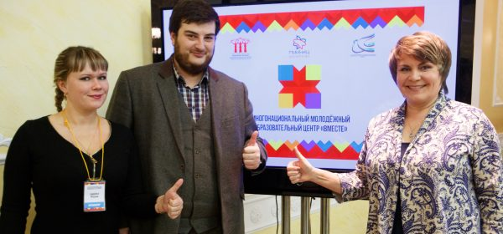
Учебные сессии многонационального молодежного образовательного центра «Вместе»
За 2 года реализации проекта -
более 220 участников из почти 20 регионов страны.

Slide 23
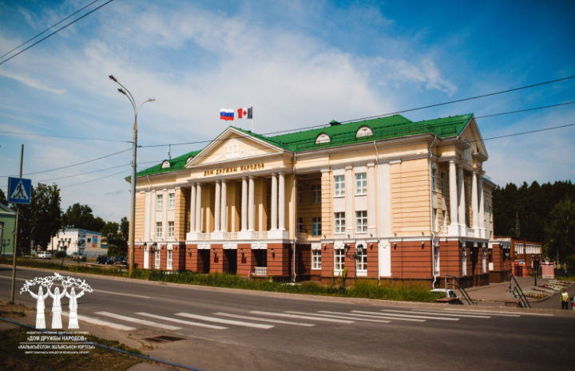
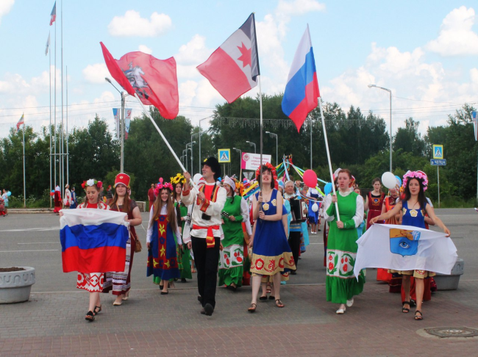
Задачи методистов Домов Дружбы народов
Оказание консультативно-методической помощи и содействия НКО по организации мероприятий
Оказание консультативно-методической помощи учреждениям и гражданам
Взаимодействие с органами местного самоуправления по улучшению ситуации в сфере межэтнических отношений
Дом Дружбы народов г. Глазова
Дом Дружбы народов п. Игра

Slide 24
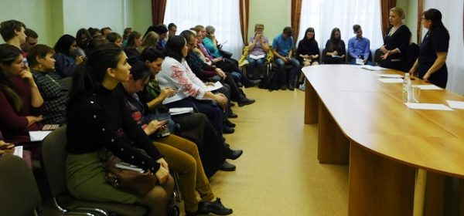
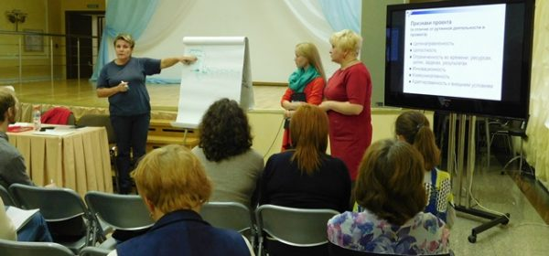
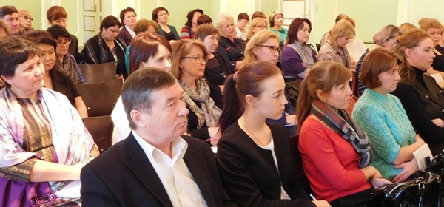
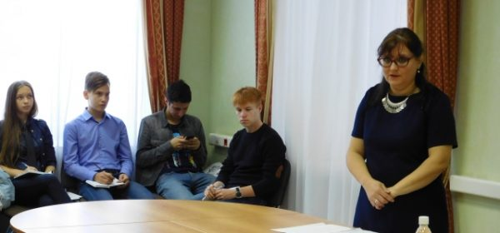
Проектные семинары

Slide 25
Практики муниципальных образований в Удмуртской Республики в сфере реализации государственной национальной политики
Проект «Сила духа. Семья» Балезинского района
«Живая семейная фотография» Малопургинского района
Проекты Вавожского района «Народов много – страна одна» и «Библиотечная площадка «Мир един для всех»
«Этноигра по-Киясовски» Киясовского района
«Мы вместе на родной земле» Камбарского района
Буклет-памятка «Информационные услуги библиотеки в помощь мигранту» в Игринском районе
Видеолектории «Россия против террора» в Увинском районе
Программа «Библиотека – территория мира» с участием иностранных студентов в городе Ижевске
Интеллектуальная игра «Этноэксперт» с мигрантами, отбывающими наказание в местах лишения свободы ИК № 6 в городе Можге

Slide 26
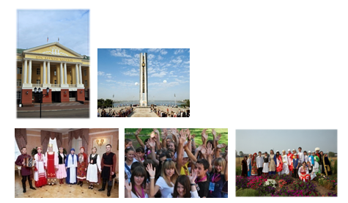
Министерство национальной политики Удмуртской Республики
Спасибо за внимание!
Министерство национальной политики Удмуртской Республики
426063, Удмуртская Республика, г. Ижевск, ул. Орджоникидзе, 33б.
Тел./Факс: (3412) 685-355, Е-mail: minnac@udm.net, www.minnac.ru

